Slide 1
Audit Carrefour Express
Magasin : JAAFAR RAOUED
27/08/2020
M Souheil DRAOUI

Slide 2
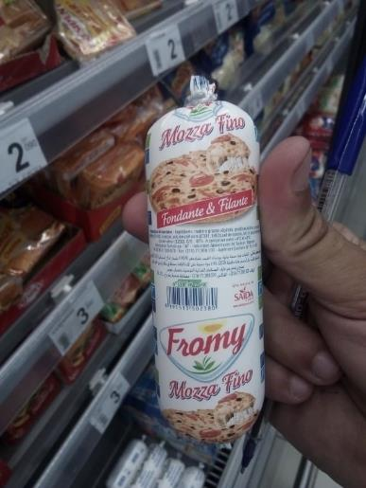
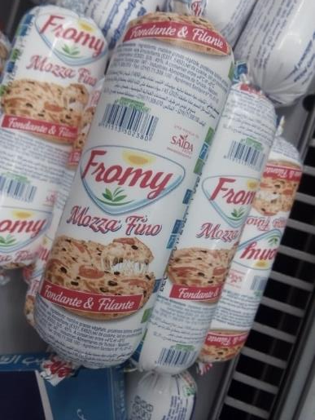
PLS: Présence d'une unité de préparation alimentaire "Fromy" dépourvue des mentions légales (DF, DLC et N°Lot).

Slide 3
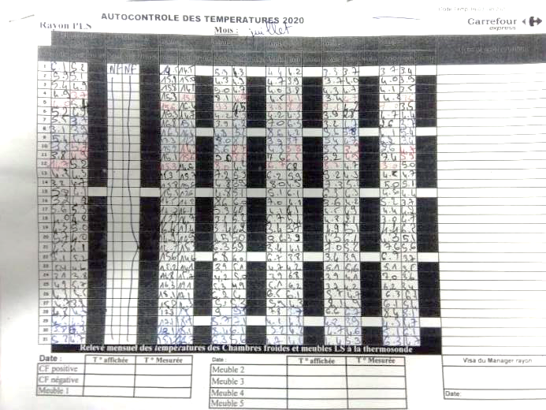
PLS: Le suivi et l'enregistrement des températures à cœur de la chaine du froid n'étaient pas réalisés pour le mois de juillet 2020.

Slide 4
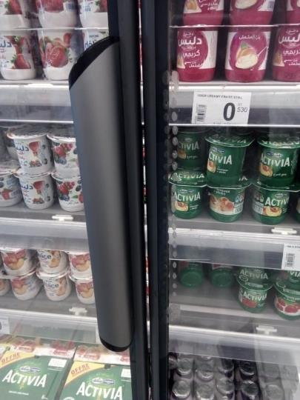
PLS: Une poignée de la porte du meuble froid d'exposition des yaourts était démontée.

Slide 5
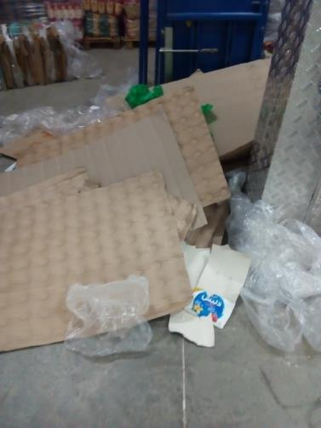
Réserve PGC: Accumulation des déchets de carton et de plastique à côté de la machine presse carton.

Slide 6
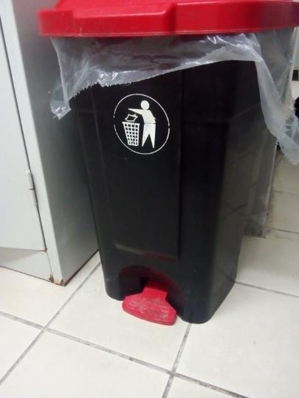
La pédale de la poubelle au niveau de la salle de pause était rompue.

